Slide 1

Kỹ thuật lập trình Python - IE221.N11.VB2 Báo cáo cuối kỳ ỨNG DỤNG DJANGO ĐỂ PHÁT TRIỂN WEB BÌNH LUẬN PHIM
ĐẠI HỌC QUỐC GIA TP.HỒ CHÍ MINH
TRƯỜNG ĐẠI HỌC CÔNG NGHỆ THÔNG TIN
🙤🙧🙥🙦
Giáo viên hướng dẫn: ThS. Nguyễn Thanh Sơn
Sinh viên thực hiện:
Nguyễn Trí Vũ－20521042

Slide 2
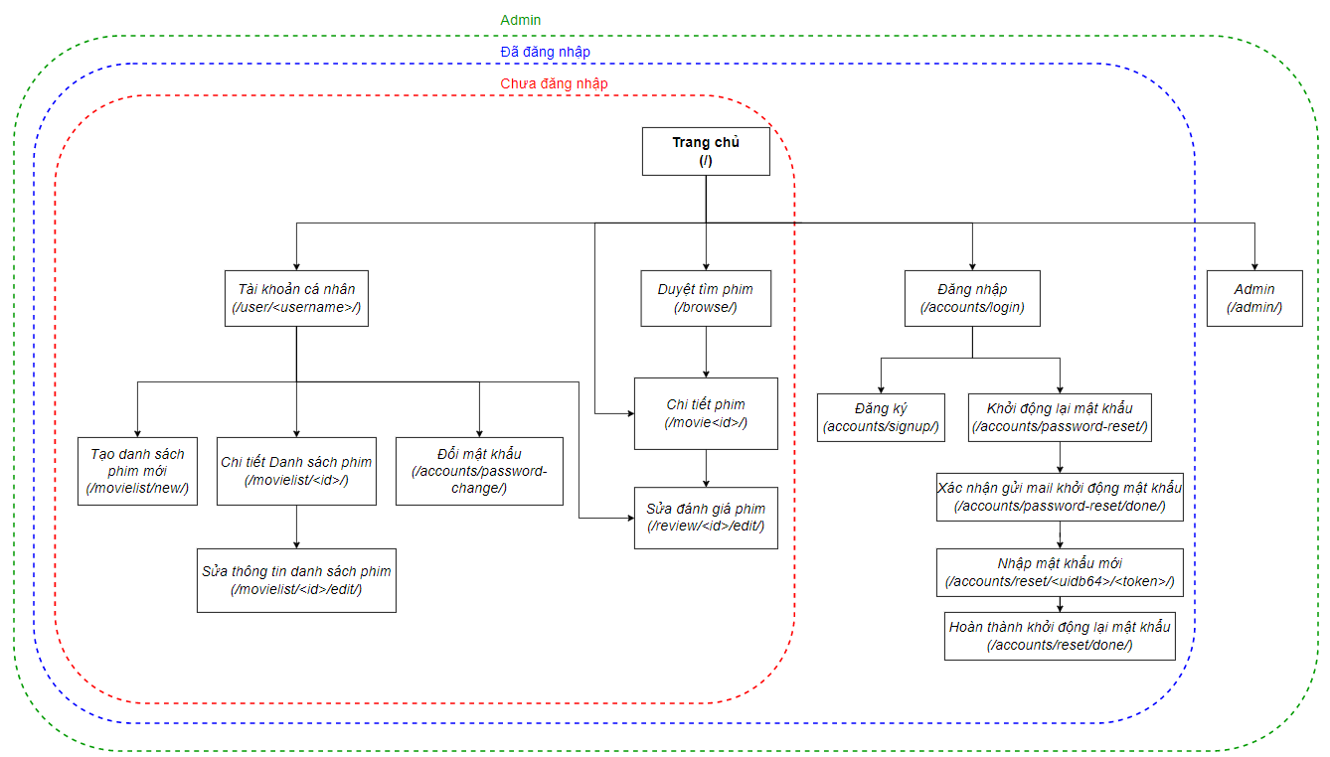
Sitemap của Website

Slide 3
Chức năng của website
Duyệt tìm thông tin, lọc các phim
Tạo tài khoản, đăng ký, đăng nhập, đăng xuất, khởi động lại mật khẩu, đổi mật khẩu
Viết các bài đánh giá phim và cho điểm. Cho phép chỉnh sửa, xóa bài đánh giá
Lưu lại / bỏ lưu các bộ phim yêu thích
Tạo danh sách các bộ phim. Chỉnh sửa tên và mô tả danh sách. Tìm, thêm và xóa phim trong danh sách

Slide 4
Demo website

Slide 5
Xin cảm ơn mọi người đã chú ý lắng nghe bài thuyết trình

